Slide 1

Ο ΑΝΤΙΚΤΥΠΟΣ
ΤΩΝ ΣΥΝΑΙΣΘΗΜΑΤΩΝ
ΣΤΟ ΣΩΜΑ ΜΑΣ
ΕΡΓΑΣΤΗΡΙΑ ΔΕΞΙΟΤΗΤΩΝ Β΄- Ε΄ ΤΑΞΗ
ΣΥΝΑΙΣΘΗΜΑΤΙΚΗ ΑΓΩΓΗ
ΔασκΑλα: ΠΗΝΕΛΟΠΗ ΚΑΡΑΓΙΑΝΝΗ

Slide 2
Πώς «γράφουν» στο σώμα τα συναισθήματά μας
Χρησιμοποιούμε συχνά εκφράσεις του τύπου «Έγινα σαν το παντζάρι», «Μου κόπηκαν τα πόδια», «Νιώθω φτερούγισμα στο στομάχι», «Έχω ένα βάρος στο στήθος», «Αρρώστησα από έρωτα», προκειμένου να μιλήσουμε για τα συναισθήματά μας. Άραγε το σώμα μας βιώνει ακριβώς αυτό που περιγράφουμε με λόγια;
Οι ειδικοί, επιχειρήσαν να βρουν με ποιον τρόπο αποτυπώνονται στο σώμα τα συναισθήματά μας και να τι ανακαλύψανε.
Πολυάριθμες μελέτες έχουν επιβεβαιώσει ότι η συναισθηματική μας κατάσταση δεν αφήνει ανεπηρέαστο το σώμα μας, αφού ενεργοποιεί το καρδιαγγειακό, το μυοσκελετικό και το νευροενδοκρινικό σύστημα του οργανισμού μας.
Επιστήμονες του Πανεπιστημίου Aalto στη Φινλανδία, θέλοντας να κάνουν ένα βήμα παρακάτω, αποτύπωσαν τα μέρη του σώματος που ενεργοποιούν ορισμένα συναισθήματα (ευτυχία, έρωτας, υπερηφάνεια, θυμός, φόβος, άγχος, ντροπή, αηδία, περιφρόνηση, αιφνιδιασμός, ζήλια, λύπη, κατάθλιψη, αδιαφορία).

Slide 3
Ο χάρτης του σώματος
Κεφάλι
Πανταχού παρόν στα περισσότερα συναισθήματα το κεφάλι. Σημαντικός είναι ο ρόλος των δακρύων και των μυϊκών συσπάσεων του προσώπου.
Η υψηλότερη ενεργοποίηση παρατηρείται στα συναισθήματα χαράς, ενώ η χαμηλότερη στην αδιαφορία και την κατάθλιψη. Στην ντροπή συμμετέχουν ιδιαίτερα τα μάτια και στον θυμό τα μάγουλα.
2) Λαιμός
Με εξαίρεση την κατάθλιψη και την αδιαφορία, τα υπόλοιπα συναισθήματα αφήνουν έντονη γεύση στον λαιμό. Υψηλή δραστηριότητα παρατηρείται στα συναισθήματα της αηδίας και της αγάπης, όπου οι αισθήσεις της γεύσης και της οσμής παίζουν καθοριστικό ρόλο.

Slide 4
Ο χάρτης του σώματος
3) Στήθος
Αποτελεί μια περιοχή του σώματος που ενεργοποιείται -και μάλιστα έντονα- στα περισσότερα συναισθήματα. Αλλαγές στην αναπνοή και τον καρδιακό ρυθμό παρατηρούνται στον θυμό, την ευτυχία, το άγχος, την αγάπη και την περηφάνια.
4) Στομάχι-κοιλιά
Τα αρνητικά συναισθήματα (θυμός, αηδία, άγχος, φόβος) δένουν κόμπο το στομάχι μας. Το αποτύπωμά τους, όμως, αφήνουν και τα καλά συναισθήματα, όπως ο έρωτας, που ως γνωστόν
« περνάει από το στομάχι».

Slide 5
Ο χάρτης του σώματος
5) Άνω άκρα
Τα κινητοποιεί πρωτίστως ο θυμός, δευτερευόντως η ευτυχία και ο έρωτας και ακολούθως σε αρκετά μικρότερο βαθμό ο φόβος, η αηδία και η περηφάνια.
Η χαμηλότερη ενεργοποίηση παρατη-ρείται στη λύπη και την κατάθλιψη.
6) Κάτω άκρα
Συγκριτικά με τα υπόλοιπα μέρη του σώματος, ελάχιστα συναισθήματα φαίνεται πως μπορούν να επηρεάσουν τα κάτω άκρα.
Η χαμηλότερη δραστηριότητα πα-ρατηρείται στις περιπτώσεις της λύπης, του αιφνιδιασμού, του άγχους, της κατάθλιψης και της ντροπής.

Slide 6
Ο χάρτης του σώματος
7) Όλο το σώμα
Από όλα τα συναισθήματα μόνο η χαρά φαίνεται ότι ενεργοποιεί ολόκληρο το σώμα.
Αντίθετα, μειωμένη δραστηριότητα παρατηρείται στην κατάθλιψη, όπου επικρατεί το γενικότερο αίσθημα κενού ή ανηδονίας.

Slide 7
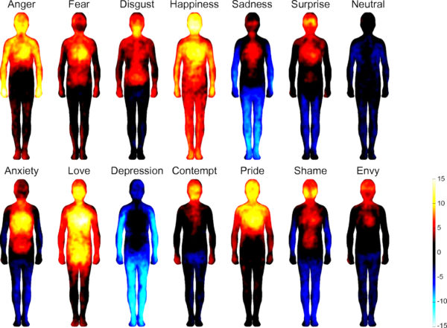
Ο χάρτης του σώματος

